Slide 1
О региональном государственном контроле (надзоре) в области обращения с животными на территории Ленинградской области в 2022 году
Щагина Наталья Михайловна,
Начальник отдела ГНООЖ и ППОВ
Управления ветеринарии
Ленинградской области
Notes:
Доклад по итогам обобщения правоприменительной практики по результатам регионального государственного контроля (надзора) в области обращения с животными на территории Ленинградской области в 2023 году подготовлен Управлением в соответствии с требованиями статьи 47 Федерального закона от 31 июля 2020 г. № 248-ФЗ и пункта 34 Положения о региональном государственном контроле (надзоре) в области обращения с животными на территории Ленинградской области, утвержденного Постановление Правительства Ленинградской области от 30.09.2021 N 635.

Slide 2
Цели обобщения правоприменительной практики
Обеспечение единства практики применения Управлением федеральных законов и иных нормативных правовых актов Российской Федерации
Обеспечение доступности сведений путем их публикации для информирования подконтрольных субъектов
Снижение количества нарушений обязательных требований и повышение уровня защищенности охраняемых законом ценностей
Совершенствование нормативных правовых актов
Notes:
Цели обобщения правоприменительной практики представлены на слайде

Slide 3
Задачи обобщения правоприменительной практики
Выявление проблемных вопросов применения обязательных требований
Выработка оптимальных решений проблемных вопросов и их реализация
Выявление устаревших, и избыточных обязательных требований, внесение предложений по их устранению
Подготовка предложений по совершенствованию законодательства
Выявление типичных нарушений и подготовка предложений по реализации профилактических мероприятий

Slide 4
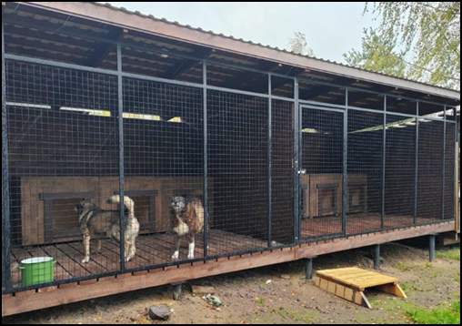
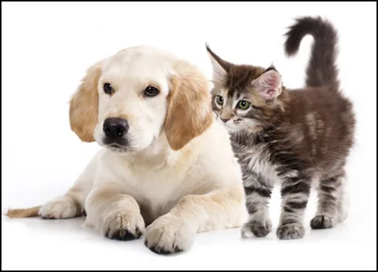
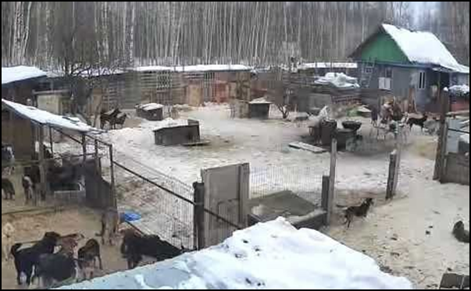
Предмет регионального государственного контроля
Соблюдение юридическими лицами, индивидуальными предпринимателями и гражданами обязательных требований в области обращения с животными
Организованные и
зарегистрированные приюты
Домашние животные
Не зарегистрированные приюты
Notes:
Предметом регионального государственного контроля (надзора) в области обращения с животными является соблюдение юридическими лицами, индивидуальными предпринимателями и гражданами обязательных требований в области обращения с животными, установленных Федеральным законом и принимаемыми в соответствии с ним иными нормативными правовыми актами Российской Федерации, законами и иными нормативными правовыми актами субъектов Российской Федерации, при содержании и использовании животных, ином обращении с животными, осуществлении деятельности по обращению с животными без владельцев, при осуществлении деятельности приютов для животных, в том числе соблюдение норм содержания животных в них

Slide 5
Нормативно-правовая база:
Федеральный закон от 27.12.2018 N 498-ФЗ
"Об ответственном обращении с животными и о внесении изменений в отдельные законодательные акты Российской Федерации"
Федеральный закон от 31 июля 2020 года N 248-ФЗ "О государственном контроле (надзоре) и муниципальном контроле в Российской Федерации"
Федеральный Закон от 11.06.2021 № 170-ФЗ "О внесении изменений в отдельные законодательные акты Российской Федерации в связи с принятием Федерального закона "О государственном контроле (надзоре) и муниципальном контроле в Российской Федерации"
Постановление Правительства Ленинградской области от 30.09.2021 N635 утверждено Положение о региональном государственном контроле (надзоре) в области обращения с животными на территории Ленинградской области»
Notes:
С целью приведения законодательства Ленинградской области в соответствии с законом № 498-ФЗ принято два новых областных закона взамен ранее существующих:
- от 23.12.2019 №109-оз «Об обращении с животными без владельцев на территории Ленинградской области»,
- от 26.10.2020 №109-оз «О содержании и защите домашних животных на территории Ленинградской области».
Эти два закона регламентируют вопросы по содержанию домашних животных и деятельность по обращению с животными без владельцев.
В Ленинградской области действует закон Областной закон от 23.07.2021 N 103-оз «О наделении органов местного самоуправления Ленинградской области отдельным государственным полномочием Ленинградской области по организации мероприятий при осуществлении деятельности по обращению с животными без владельцев», в соответствии с которым, ежегодно из бюджета Ленинградской области выделяются средства на организацию мероприятий по отлову, транспортировке, стерилизации, вакцинации и содержанию животных без владельцев в размере порядка 50 млн. рублей. Ежегодно подлежат отлову и стерилизации порядка 3,5 тысяч животных.
Принято Постановление Правительства Ленинградской области от 23.04.2021 N 231 «Об утверждении Порядка осуществления деятельности по обращению с животными без владельцев на территории Ленинградской области и Порядка организации деятельности приютов для животных и норм содержания животных в них на территории Ленинградской области».

Slide 6
Объекты вида контроля
деятельность, действия (бездействие) физических лиц, индивидуальных предпринимателей и юридических лиц по обращению с животными, в рамках которых должны соблюдаться обязательные требования:
по обращению с животными без владельцев
здания, помещения, сооружения, территории, включая земельные участки, оборудование, устройства, предметы, материалы, транспортные средства и другие объекты, которыми граждане и организации владеют и(или) пользуются в процессе обращения с животными
по отлову и транспортировке животных без владельцев и передаче животных без владельцев в приюты для животных
по временному размещению и содержанию непродуктивных животных (передержке), в том числе в приютах
на сайте Управления http://veterinary.lenobl.ru/ в разделе:
«Региональный государственный контроль (надзор) в области обращения с животными»

Slide 7
Перечень объектов государственного контроля (надзора) с категориями риска
от 19 ноября 2021 г. № 18 «Об утверждении перечней отнесения объектов контроля к категории риска, при осуществлении регионального государственного контроля (надзора) в области обращения с животными на территории ленинградской области»
Категории риска
Средняя:
14 приютов
Умеренная:
6 приютов,
3 отловщика

Slide 8
Цифровизация в надзоре
ПОС
ОНФ
инцидент-менеджмент
ТОР КНД
ЕРВК
ТОР ПГС
Система мониторинг
ЕРКНМ
ГИС ГМП
Досудебное обжалование
МЕЖВЕД ЛО
ГАС Управление
РГУ
Обращения граждан
Надзор

Slide 9
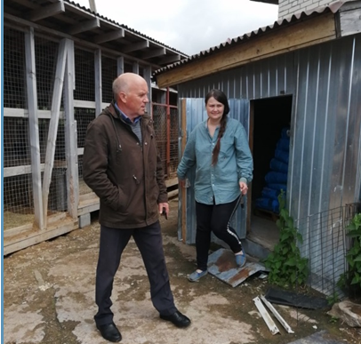
Контрольно-надзорная деятельность
Количество обращений граждан по обращению с животными 401
Рассмотрено материалов о правонарушениях, поступивших из полиции - 25
Объявлено:
28 предостережений в отношении физических лиц;
3 предостережения в отношении юридических лиц
Привлечены к административной ответственности по КоАП РФ
ст.8.54. юр. лицо - 1
ст.8.52 физ. Лицо - 2
46 профилактических
мероприятий
(из них 15
профилактических визитов)
Notes:
Одним из направлений нашей работы является осуществление регионального государственного надзора посредством организации и проведения проверок по соблюдению обязательных требований в области обращения с животными в отношении контролируемых лиц, а также проведение профилактической работы с владельцами животных.
Объемы проведенной за 2023 год работы показаны на слайде.
Нужно отметить, что Постановлением Правительства Российской Федерации № 336 от 10.03.2022 года «Об особенностях организации и осуществления государственного контроля (надзора), муниципального контроля» введены ограничения на проведение контрольных (надзорных) мероприятий.
Из полиции в Управление за минувший год поступило 25 материалов о правонарушениях в области обращения с животными.
За истекший период 2023 года (на 31.12.2023) - поступило 401 обращение (общее количество)
Из них::
• Вопросы по приютам (предоставить землю, жалоба на незаконный приют, нехватка корма, жалоба на приют и т.д.) – 47;
• Обращения по безнадзорным животным (просьба отловить, жалобы на бездействия омсу и оив , жалобы на агрессивность и т.д.) - 102;
• Обращения, касающиеся работы ветеринарных клиник и ветврачей, питомников, вакцинации, стерилизации (льготной)) - 27;
• Жалобы на соседей (Ненадлежащее содержание животных, «жестокое» обращение с животными, лай и шум от собак, несоблюдение правил выгула, самовыгул, грязь от животных, большое кол-во животных и т.д, .)- 89;
• Обращения на тему содержания животных в культурно-зрелищных целях, содержание диких животных - 16
• По ветеринарной части (направляется в Россельхознадзор) (содержание с/х животных, ЛПХ, В КФХ, СНТ, биоотходы, навоз, незаконная торговля) – 57;
• Иное (благодарности, дать разъяснения, нарушение трудового законодательства, прием на работу, студенты, непонятно о чем просящие и т.д.) – 63.
Привлечь к административной ответственности была возможность только по двум делам, так как в остальных материалах отсутствовали необходимые данные для составления протокола. От качества составления первичных материалов сотрудниками полиции напрямую зависит, будет ли нарушитель привлечен к ответственности или не будет.

Slide 10
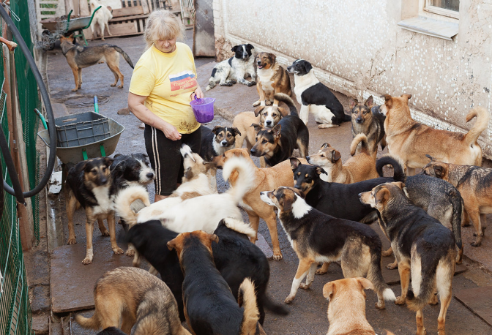
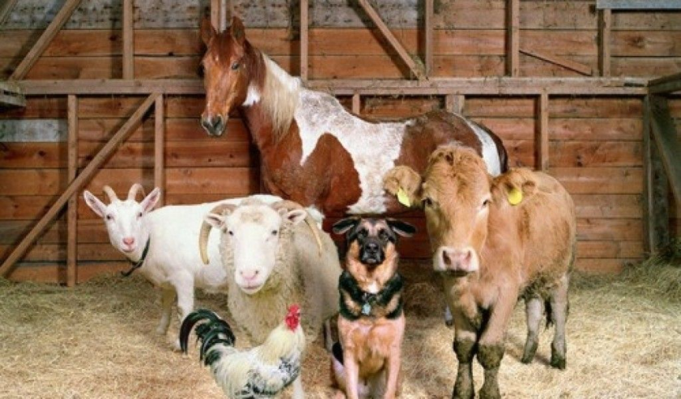
Анализ обращения граждан
Вопросы по приютам - 47
Жалобы на соседей - 89
Работа ветеринарных клиник и ветврачей - 27
Нарушение содержания правил
сельскохозяйственных
животных и птицы - 57
Обращение по
безнадзорным животным -102
Благодарности
и другие вопросы - 79
Notes:
За истекший период 2023 года (на 31.12.2023) - поступило 401 обращение (общее количество)
Из них::
• Вопросы по приютам (предоставить землю, жалоба на незаконный приют, нехватка корма, жалоба на приют и т.д.) – 47;
• Обращения по безнадзорным животным (просьба отловить, жалобы на бездействия омсу и оив , жалобы на агрессивность и т.д.) - 102;
• Обращения, касающиеся работы ветеринарных клиник и ветврачей, питомников, вакцинации, стерилизации (льготной)) - 27;
• Жалобы на соседей (Ненадлежащее содержание животных, «жестокое» обращение с животными, лай и шум от собак, несоблюдение правил выгула, самовыгул, грязь от животных, большое кол-во животных и т.д, .)- 89;
• Обращения на тему содержания животных в культурно-зрелищных целях, содержание диких животных - 16
• По ветеринарной части (направляется в Россельхознадзор) (содержание с/х животных, ЛПХ, В КФХ, СНТ, биоотходы, навоз, незаконная торговля) – 57;
• Иное (благодарности, дать разъяснения, нарушение трудового законодательства, прием на работу, студенты, непонятно о чем просящие и т.д.) – 63.
Привлечь к административной ответственности была возможность только по двум делам, так как в остальных материалах отсутствовали необходимые данные для составления протокола. От качества составления первичных материалов сотрудниками полиции напрямую зависит, будет ли нарушитель привлечен к ответственности или не будет.

Slide 11
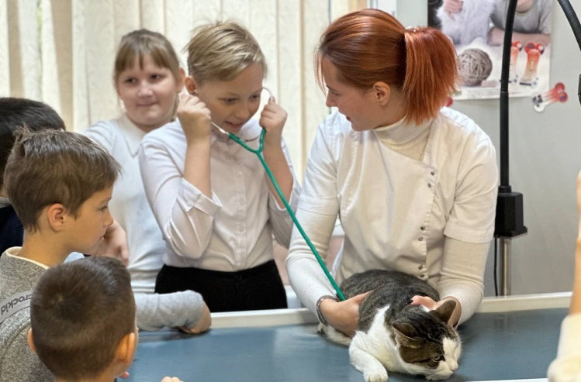
«Мы в ответе за тех, кого приручили»
Организована передвижная выставка лучших работ детского конкурса «Хвостатые герои блокадного Ленинграда»
Проведено 330 уроков доброты со школьниками (охват 6 818 детей)
Сотрудничество с АНО «Огонек Добра» и «Путь Домой
Создание социальной рекламы с медийными личностями о бережном отношении к животным
Конкурс детского литературного творчества «Что я знаю о тебе мой четвероногий друг?»
Традиционная декабрьская акция совместно с МФЦ «Сытый Новый год»
Распространено более
2 000 памяток, флаеров на различных мероприятиях, размещена агитационная информация на билбордах федеральных трасс
11

Slide 12
Наиболее часто встречаемые нарушения в приютах
животные в приюте не маркируются несмываемыми и
не снимаемыми метками;
отсутствует ветеринарный пункт, отсутствуют лекарственные препараты, используемые для ветеринарного применения;
собаки не обеспечены индивидуальным инвентарём для кормления;
отсутствует постоянный и неограниченный доступ к воде;
здоровые животные содержаться в одном вольере с больными;
не ведется документация согласно требованиям порядка организации деятельности приютов для животных (также не предоставляются отчеты) – отсутствует учет и отчетность

Slide 13
Надзор в области обращения с животными - профилактика

Slide 14
Предложения по результатам КНД
Внедрение порядка регистрации и учета животных;
Дистанционные мероприятия (проведение профилактических визитов и консультаций посредством ВКС с использованием мобильного
модуля ГИС ТОР КНД «Инспектор» и учетной записью на Гос.услугах;
Введение информационной системы по предоставлению отчетности для приютов;
Организация круглого стола по вопросам взаимодействия ОМСУ, ОМВД в части оформления материалов о фиксации фактов
административного правонарушения

Slide 15
Спасибо за внимание
8 (931) 991-26-56
veterinary.lenobl.ru

